Slide 1
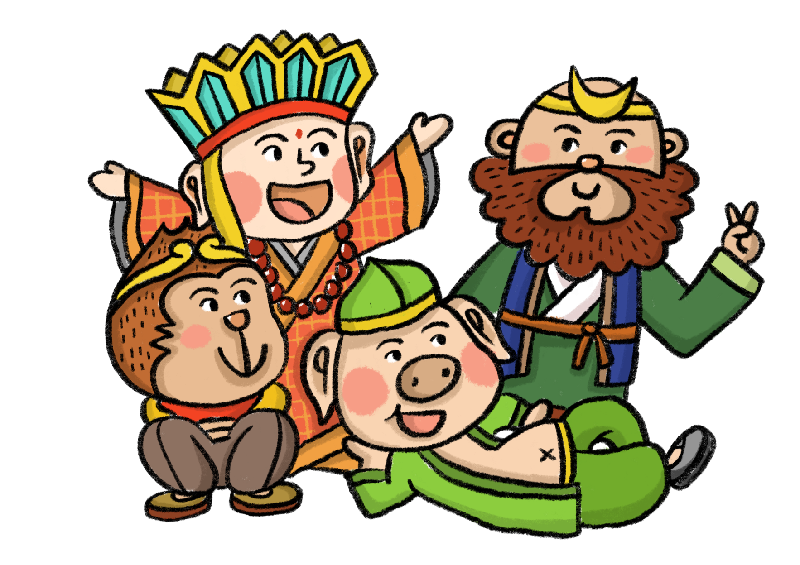
新
「吸」遊記

Slide 2
故事
前傳
當年的西遊記是敘述唐三藏、孫悟空、豬八戒、沙悟淨遠赴西域取經。途中所發生一連串驚險刺激的冒險故事。這趟奇幻旅程中的各種妖怪，不但無法阻撓一行人堅定的取經任務，反而凝聚了夥伴之間的向心力！

Slide 3
故事
前傳
主角每逢危機總能憑藉著機智與勇氣，共同克服重重難關達成任務

Slide 4
故事
前傳
時序遞移，在人們逐漸遺忘西遊記故事的同時，當年西遊記的唐僧一行人，在白骨精的洞穴中誤闖時光隧道，穿越時空來到了科技進步的21世紀！他們發現，有更可怕的挑戰正等著他們。

Slide 5
故事
前傳
讓我們一同來成為西遊夥伴們的最佳盟友，一同來接受挑戰並克服險阻吧！

Slide 6
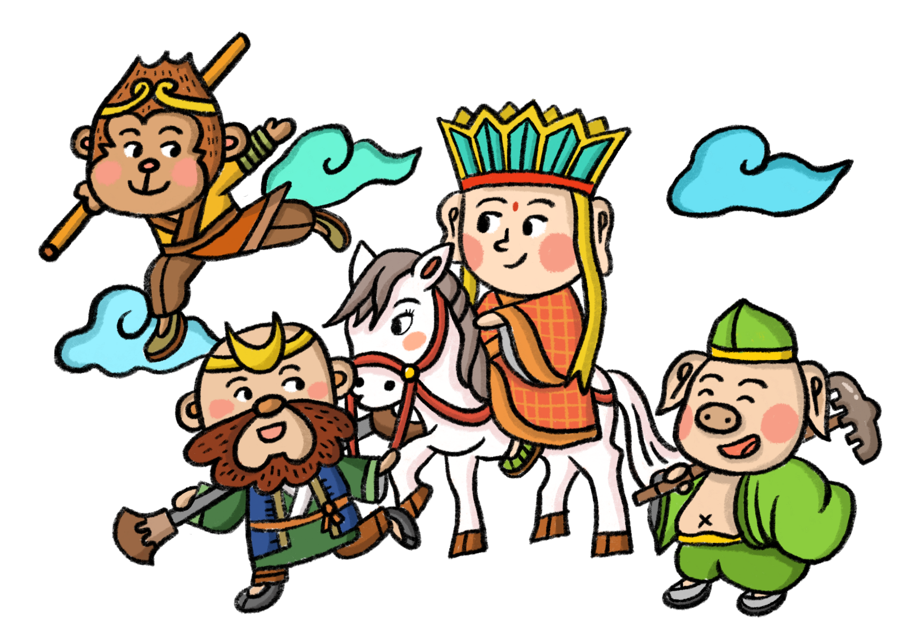
西遊
故事
首部曲

Slide 7
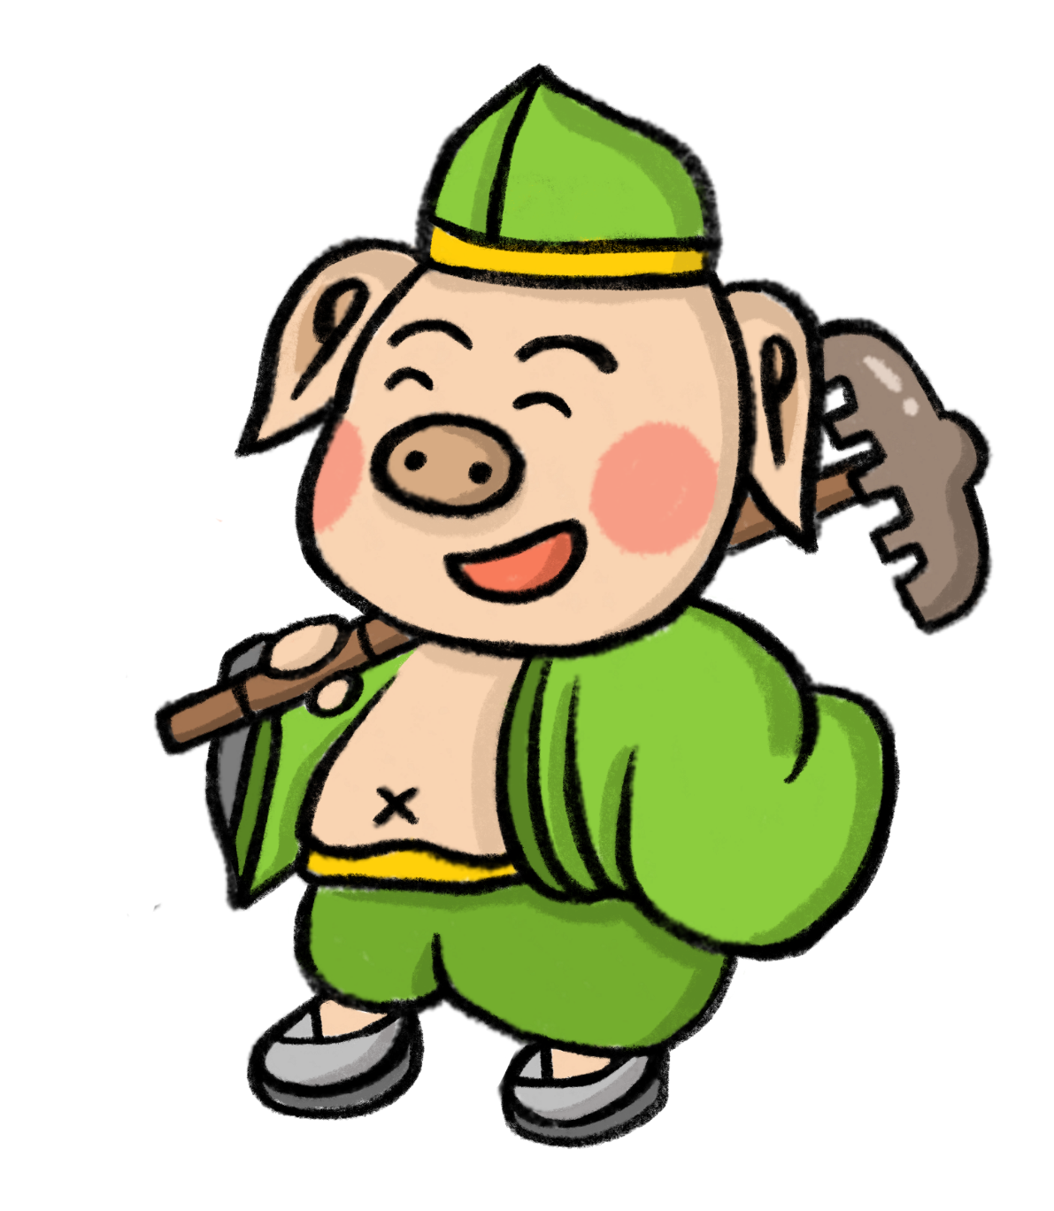
八戒
大變身

Slide 8
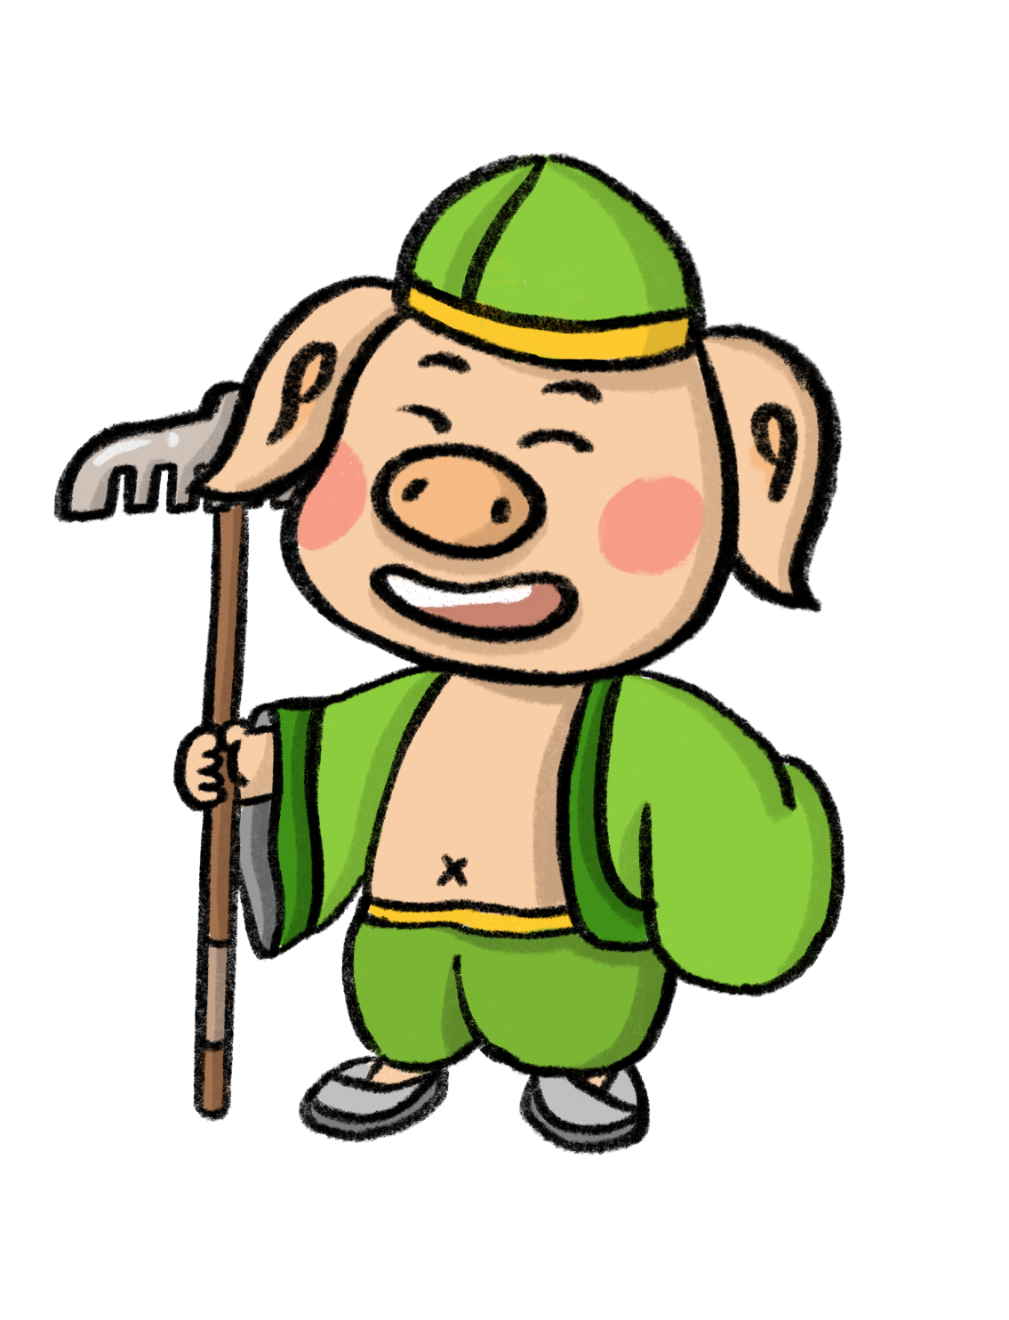
生性開朗，喜歡及時行樂的豬八戒，打從骨子裡就是不修邊幅的豪邁個性
解釋:不修邊幅，意思就是形容不注意衣飾、儀容的打扮

Slide 9
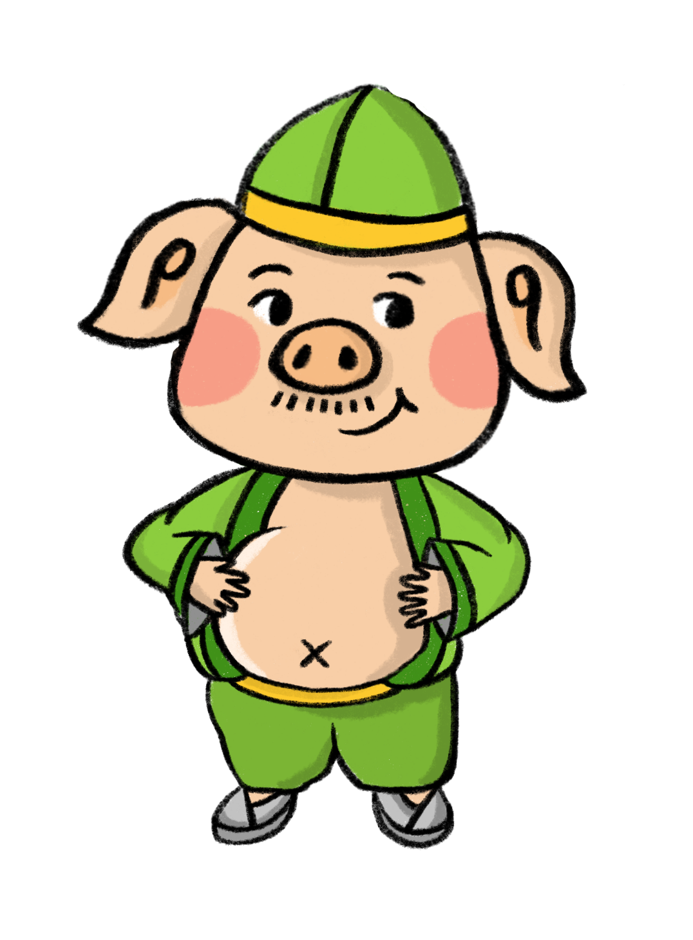
總是袒胸露背，把一個大肚腩挺出來，鬍渣永遠掛在臉上顯得隨性。

Slide 10
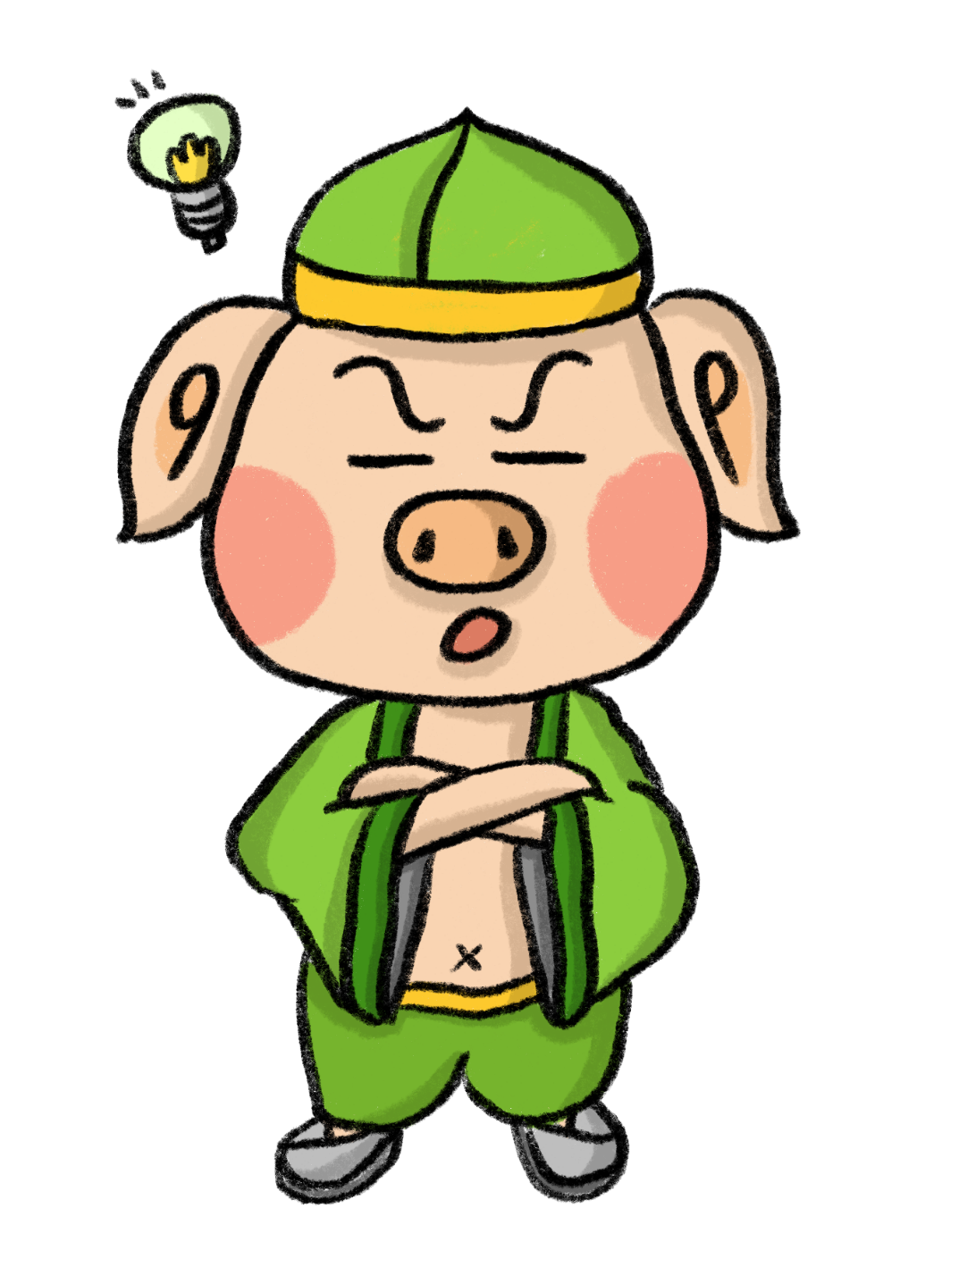
但是，最近豬八戒開始覺得在這樣文明的世界裡，自己這樣子的打扮顯得格格不入，他想要有些改變……

Slide 11
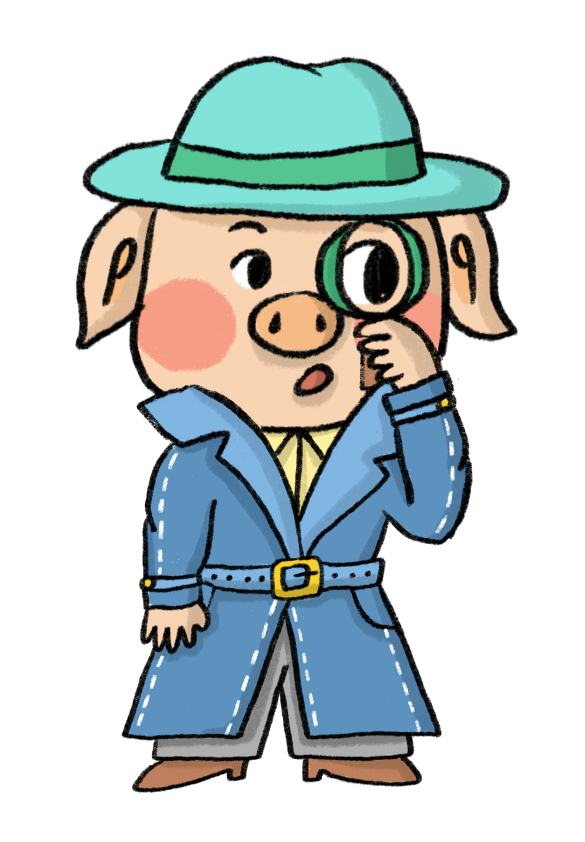
於是，他開始尋找各式各樣能讓自己身材變厲害的好方法。

Slide 12
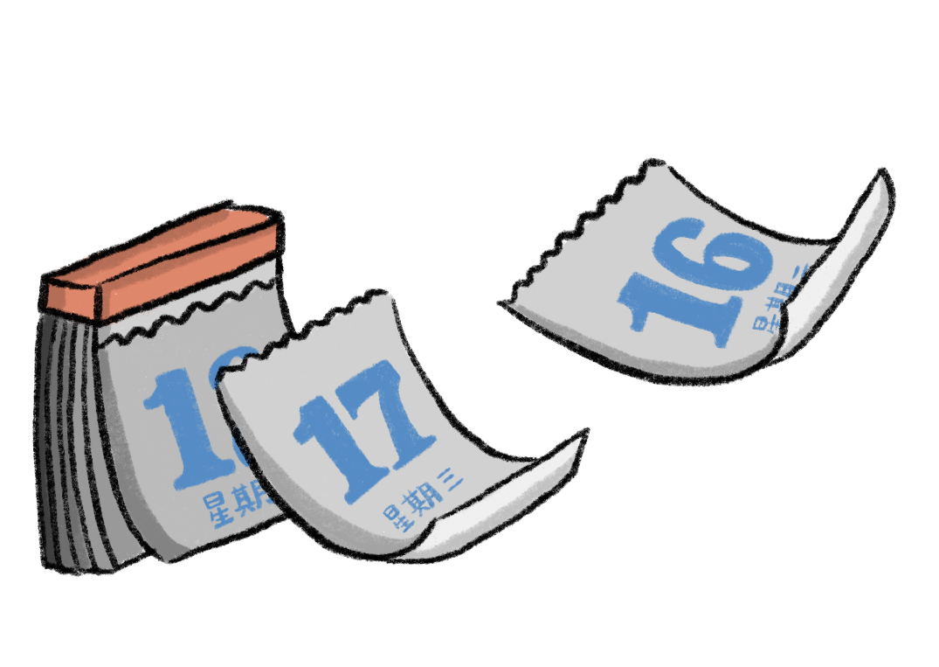
但是，
過了一陣子後……

Slide 13
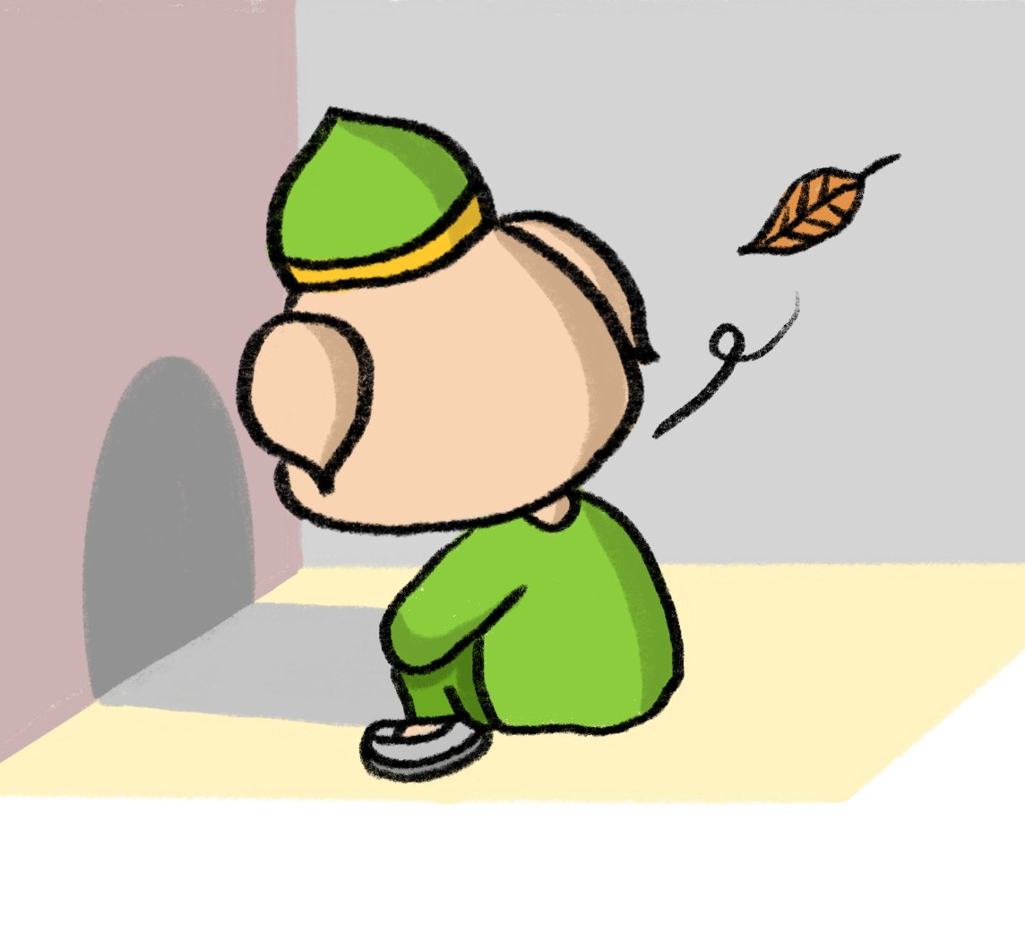
那個不修邊幅個性豪邁的八戒，
回到家裡，
開始不喜歡和家人講話。

Slide 14
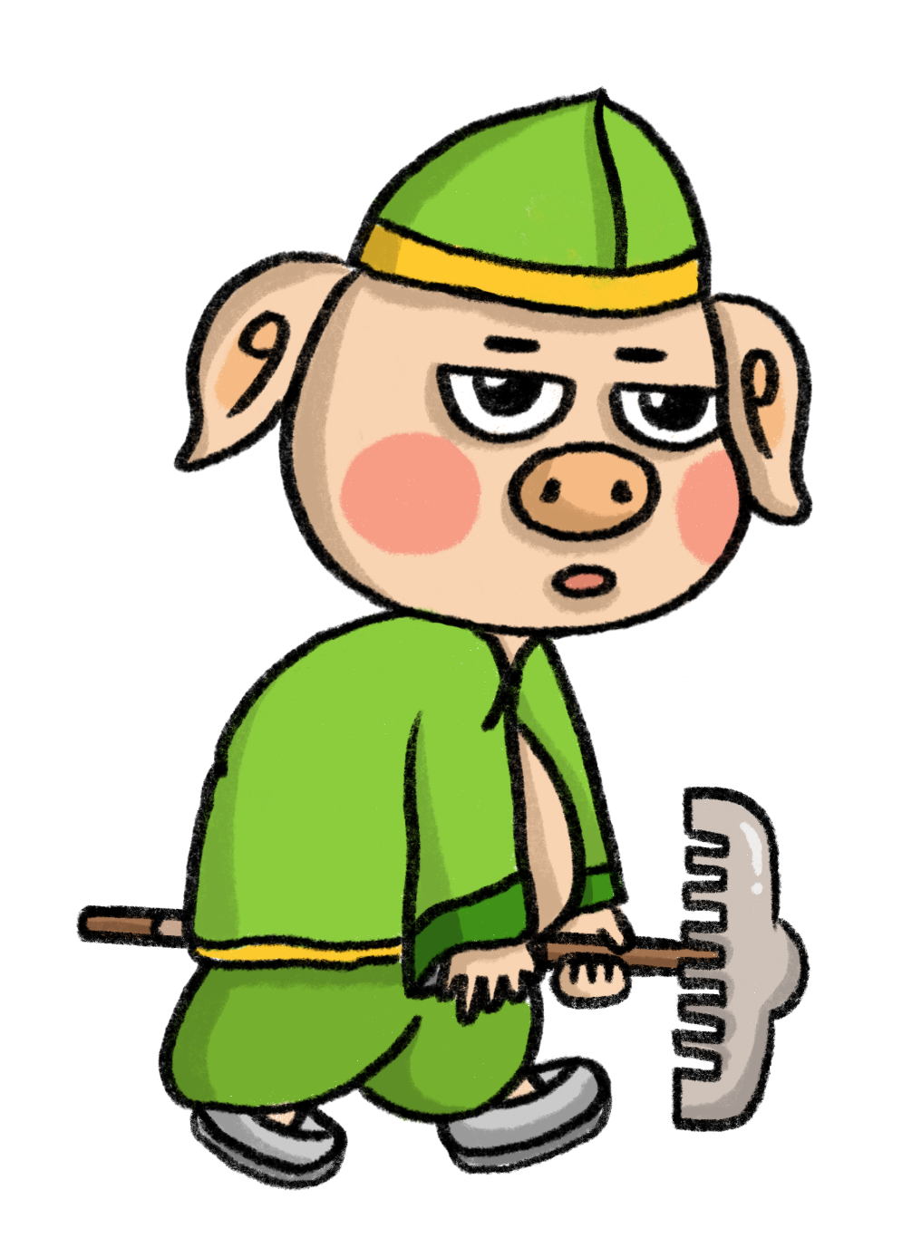
眼神渙散空洞，
目光呆滯無神，

Slide 15
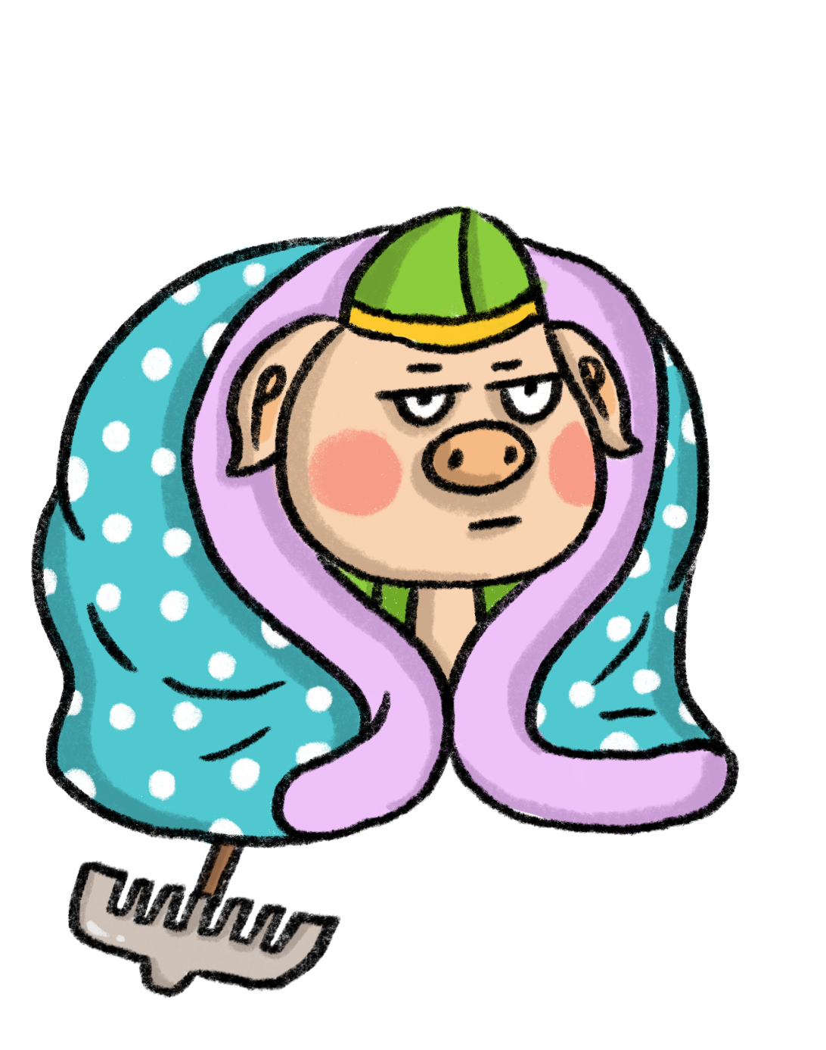
有時還會一個人躲在房間裡，
讓人猜不透八戒在想什麼?

Slide 16
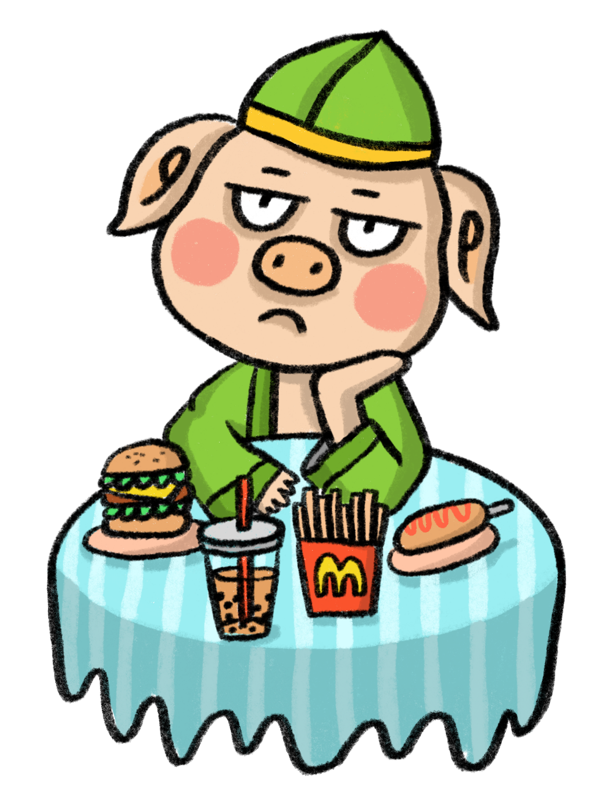
連看到自己最喜歡的食物也沒有食慾，
渾身無力，
使不上勁。

Slide 17
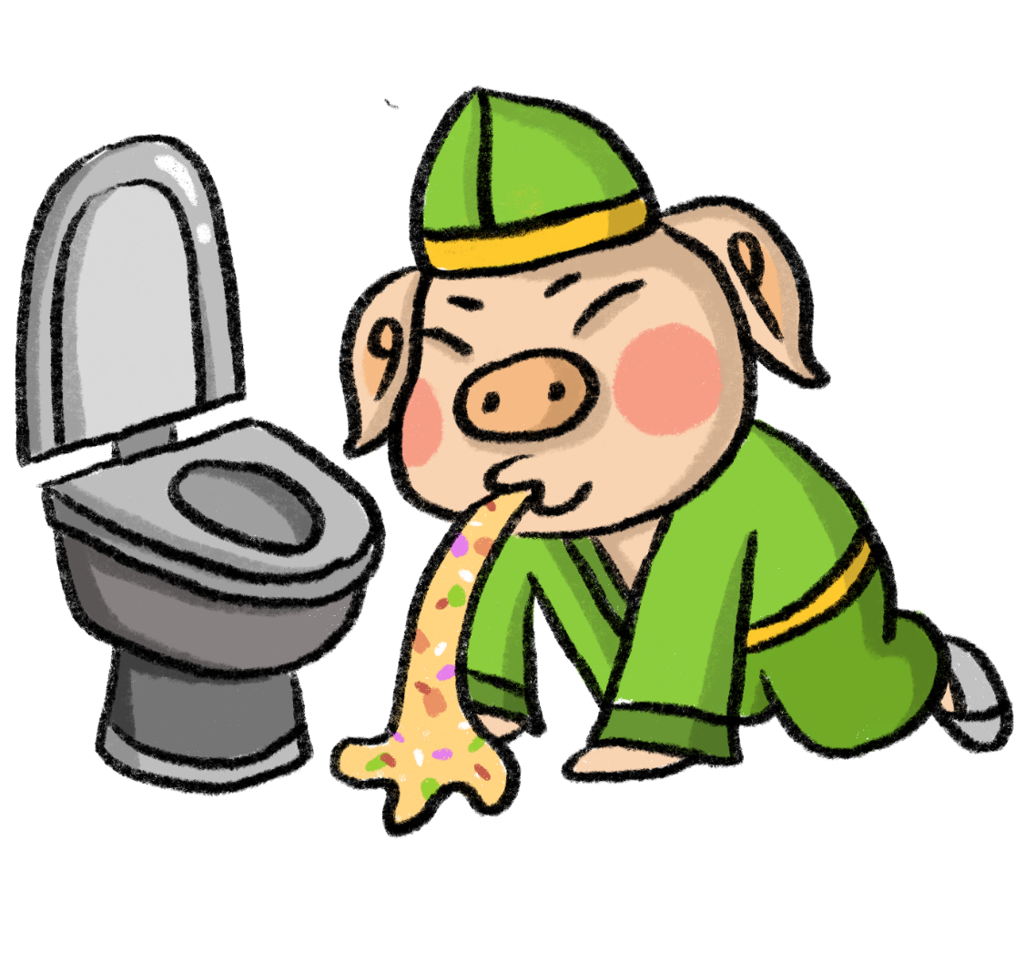
更可怕的是常有
噁心 嘔吐
的症狀。

Slide 18
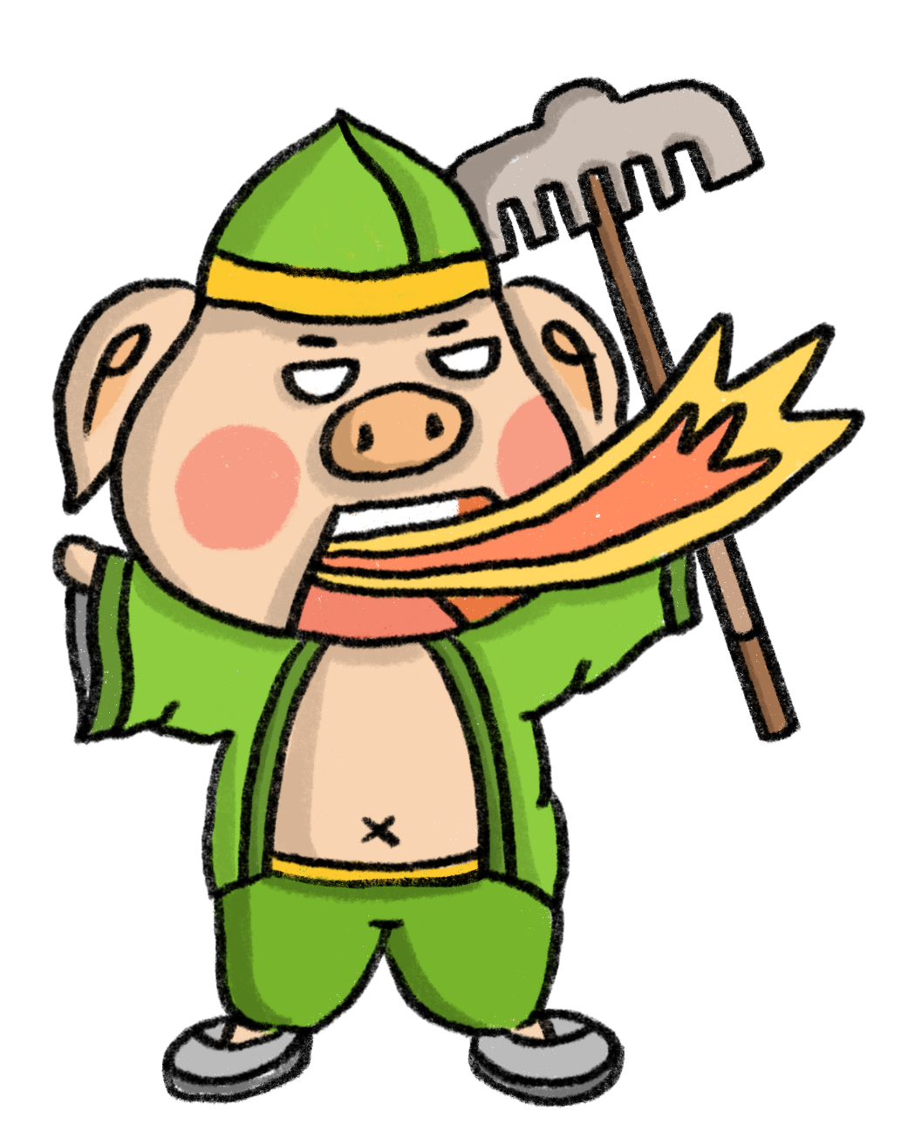
整天神經緊繃，
常對家人無緣無故發脾氣，

Slide 19
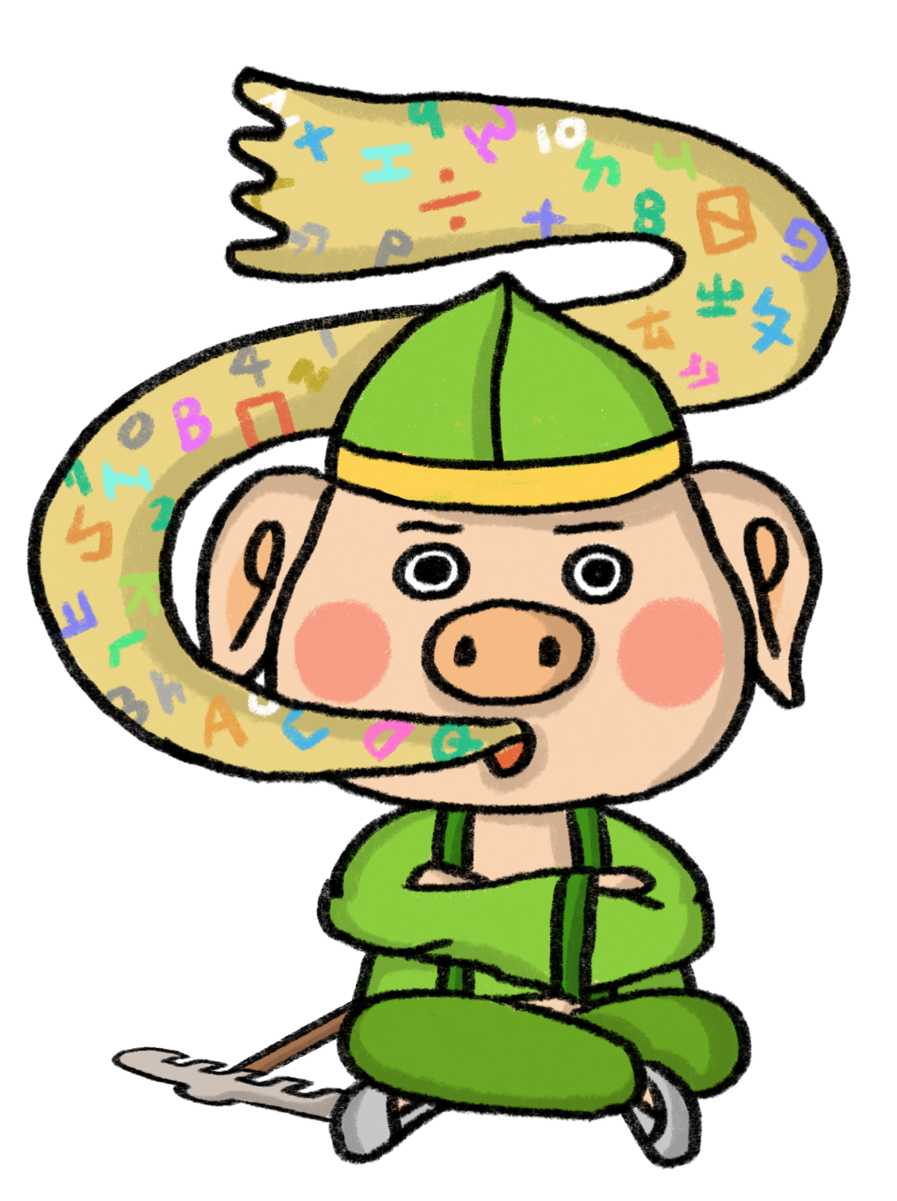
有時候更是會自己一個人胡言亂語，怪里怪氣的，
都不像平常的八戒了！

Slide 20
動腦
想一想
1.故事裡的八戒，
行為上有什麼轉變?
2.你猜測可能的原因
是什麼?

Slide 21
大家來
找碴
在同一個人的照片裡
1.觀察他們的改變
2.說出改變的地方

Slide 22
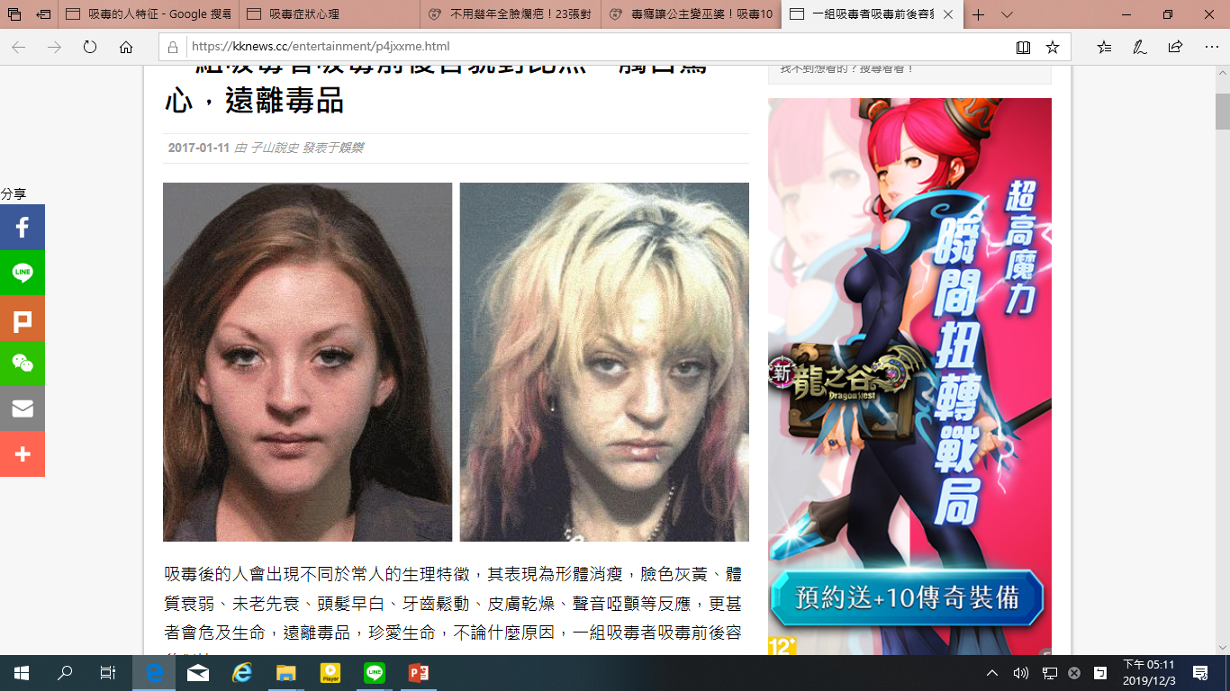

Slide 23
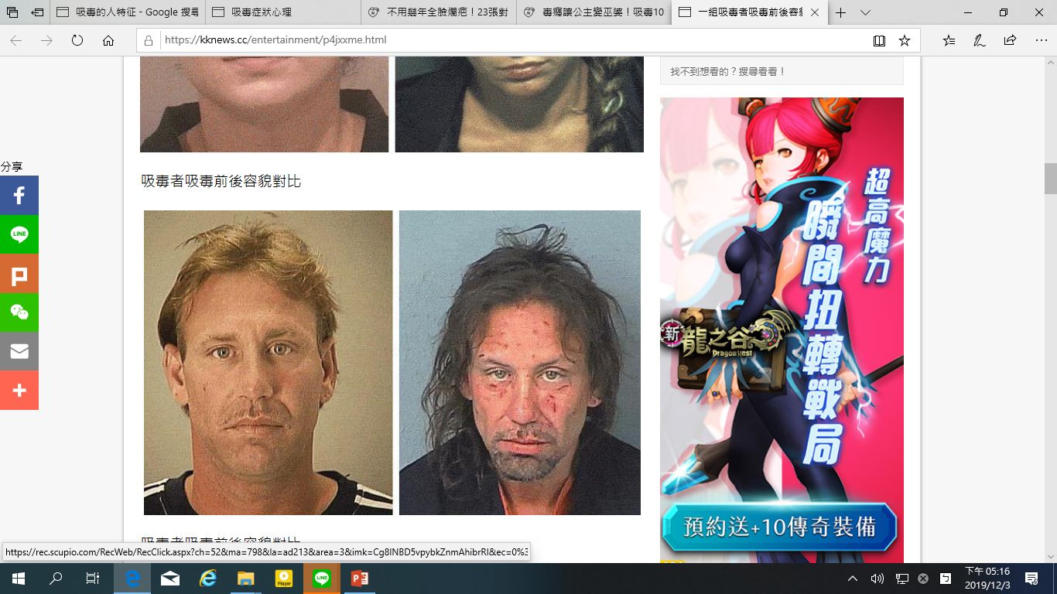

Slide 24
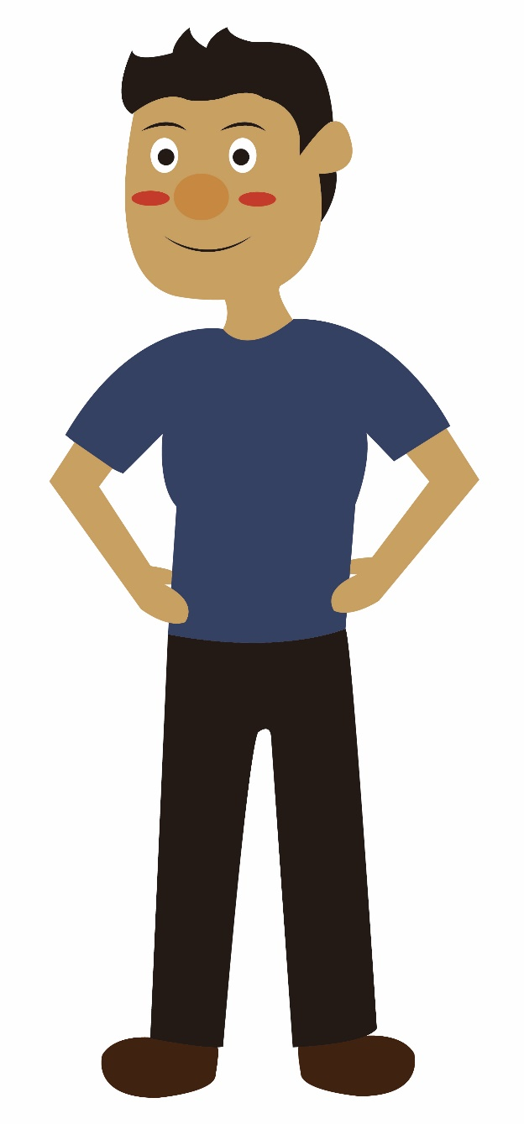
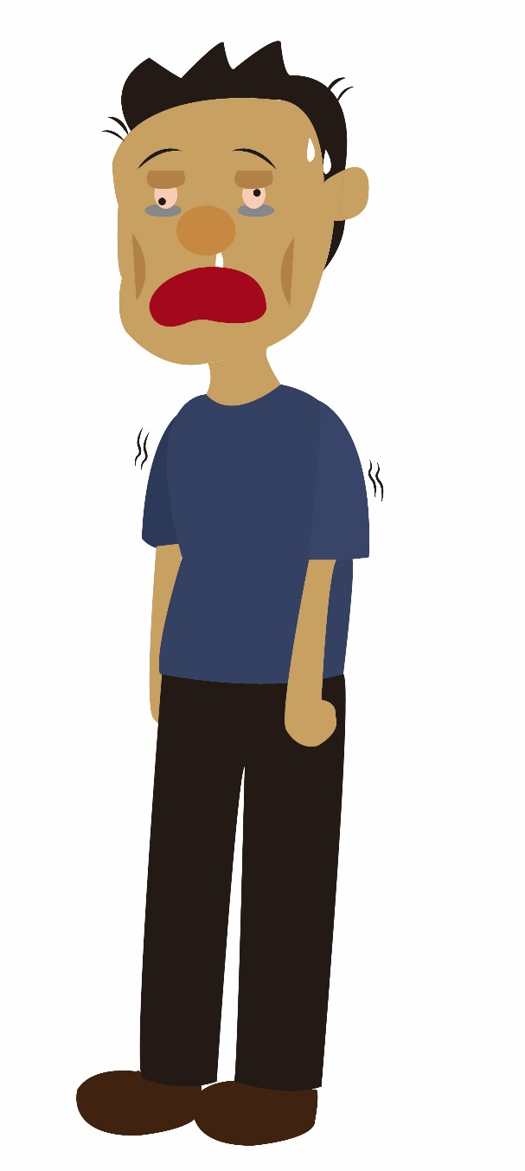
想一想
他們怎麼了

Slide 25
公佈
答案
吸毒、藥物濫用
那八戒呢?

Slide 26
動腦
想一想
1.你的家人會一個人胡言亂語或無緣無故對你發脾氣嗎?
2.如果有，你覺得家人是怎麼了？

Slide 27
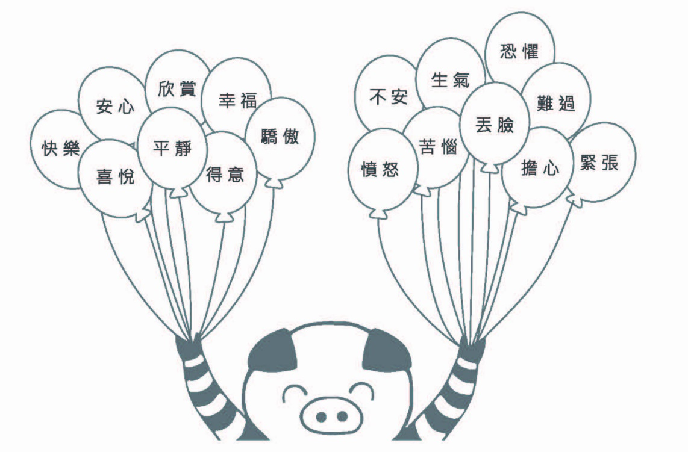
動腦
想一想
如果這個吸毒的人是你的親友，
你有什麼感覺?
從學習單中找出自己的情緒
塗上顏色

Slide 28
親友吸毒或犯錯
不是我的錯
想要幫助親友先照顧自己
調整好自己的情緒
重點
歸納

Slide 29
我有
好方法
在便利貼上
寫出自己產生負面情緒時
3個調適情緒的好方法
(一張寫一個)
例如：找一個可以信任的人說說話（口）
建議：透過「眼、耳、鼻、口、手」可以找到好方法

Slide 30
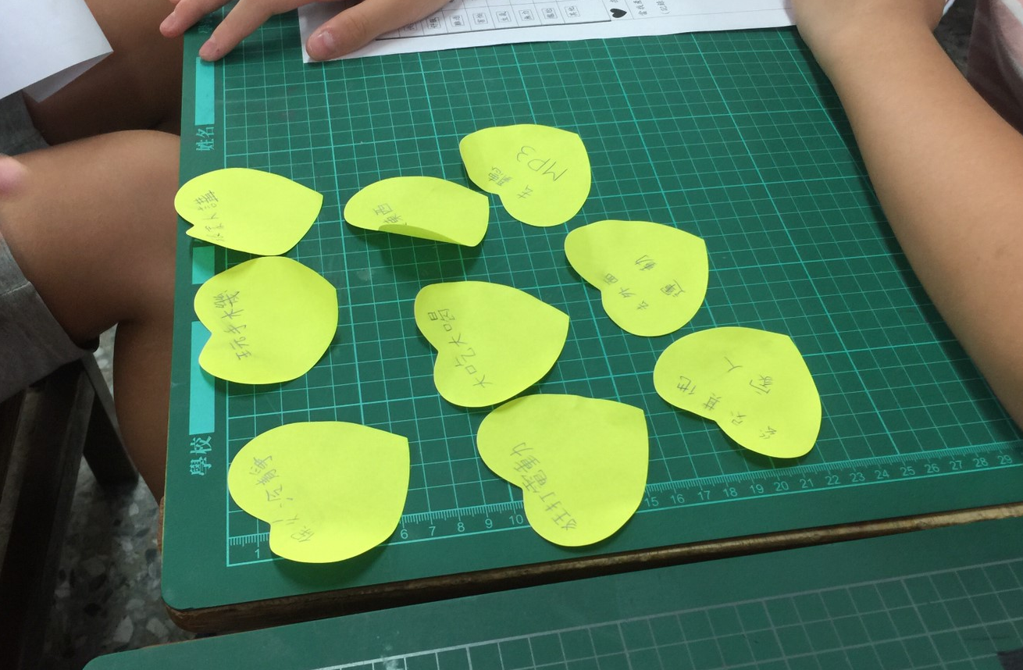
分享
時間

Slide 31
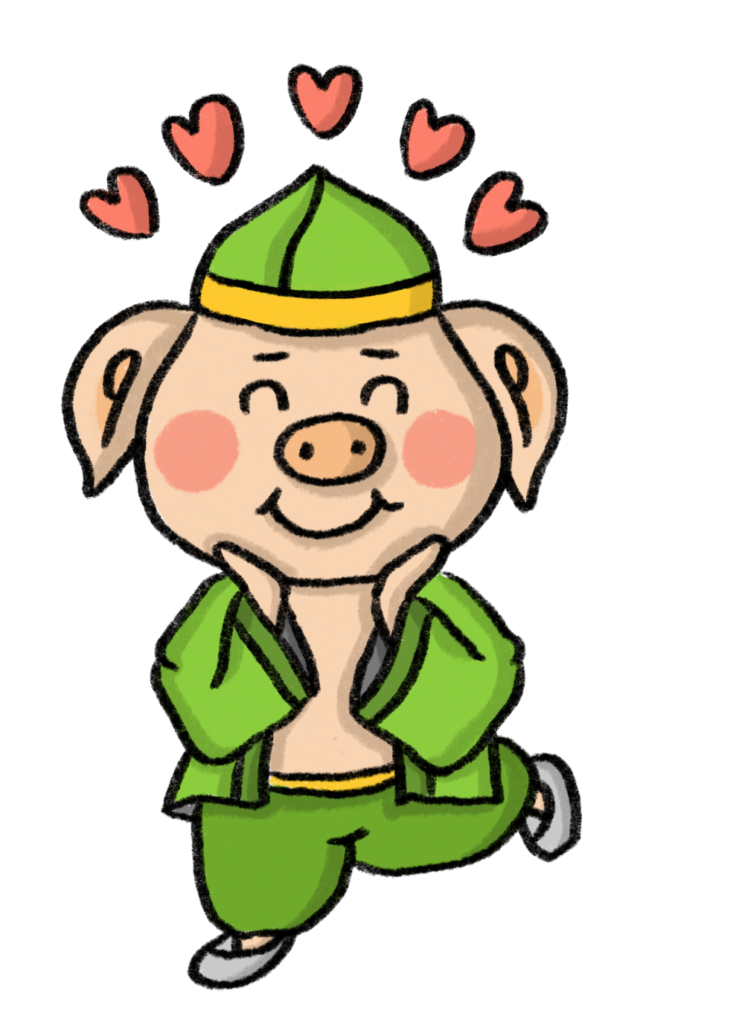
親友犯錯時
我沒有能力去改變
但我有能力
選擇好方法調適情緒

